Slide 1
Лекция №17

Slide 2
План Лекции
Магнитные моменты атомов
Магнитное поле в веществе
Напряженность магнитного поля
Относительная магнитная проницаемость
Диамагнетики
Парамагнетики
Ферромагнетики. Понятие о природе ферромагнетизма
Антиферромагнетики

Slide 3
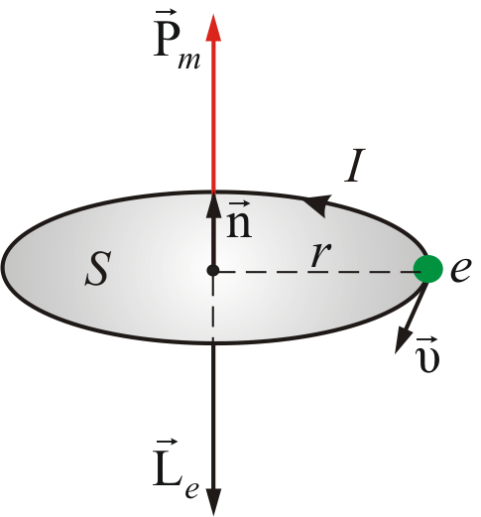
Магнитные моменты атомов
$p_{m}=IS=eθS$
$L_{e}=mvr=2mθS$
$p_{m}=−\frac{e}{2m}L_{e}=gL_{e}$
$g=−\frac{e}{2m}$

Slide 4
Магнитное поле в веществе
$\vec{B}=\vec{B_{0}}+\vec{B_{c}}$
где $B_{0}$ - индукция внешнего магнитного поля, $B_{с}$ - собственное магнитное поле среды
${\vec{B}}_{c}=χ\vec{B_{0}}$
$χ – магнитная восприимчивость среды$
$\vec{B}=μ\vec{B_{0}}$

Slide 5
Напряженность магнитного поля
$H=\frac{1}{μ_{0}}B−M$
$B=μ_{0}μH$

Slide 6
Относительная магнитная проницаемость
$μ_{r}=\frac{μ}{μ_{0}}$

Slide 7
Диамагнетики
$χ<0; \left|χ\right|≪1; μ≤1$
Газы: $H_{2}, {CO}_{2}, He, N.$
Металлы: $Au, Ag, Cu, Bi.$
Стекло, вода, соль, резина, алмаз, дерево, плазма

Slide 8
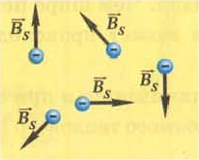
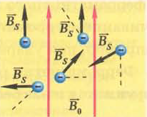
Парамагнетики
$χ>0, \left|χ\right|≈1, μ≈2$
Газы: $O_{2}.$
Металлы: $Al, Pt, U.$
Щелочные и щелочноземельные элементы

Slide 9
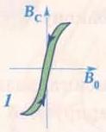
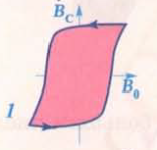
Ферромагнетики. Понятие о природе ферромагнетизма
$χ>0, \left|χ\right|≫1, μ≫1$
Металлы: $Fe, Co, Ni,$их сплавы, редкоземельные элементы

Slide 10
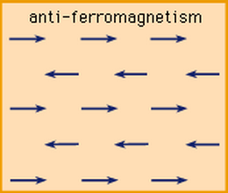
Антиферромагнетики
$χ={10}^{−3}{÷10}^{−5}$

